Slide 1
স্বা
গ
ত
ম

Slide 2

উপস্থাপনায়
‘
‘
শুচীরা আলম
‘
‘
সহকারী শিক্ষক
চকননীকুল সরঃ প্রাঃ বিদ্যালয়
নওগাঁ সদর
নওগাঁ

Slide 3



বিষয়ঃ বাংলা
শ্রেণিঃ দ্বিতীয়
পাঠঃ গ্রাম ও শহর
সময়ঃ ৪০মিনিট
তারিখঃ ০১/০৯২৫ খ্রিঃ

Slide 4


শিখনফলঃ-
বাক্য শুনে শব্দ শনাক্ত করতে পারবে ।
গল্প শুনে সহজ প্রশ্নের উত্তর বলতে পারবে।
শুদ্ধ ও স্পষ্টভাবে শব্দ বলতে পারবে ।
স্পষ্ট ও শুদ্ধভাবে বাক্য বলতে পারবে ।
সহজ বাক্য প্রমিত বাংলায় প্রশ্নের উত্তর লিখতে পারবে ।

Slide 5

চলো একটি ভিডিও দেখিঃ

Slide 6
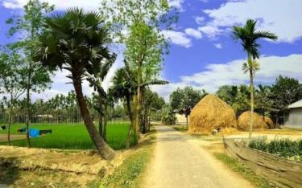
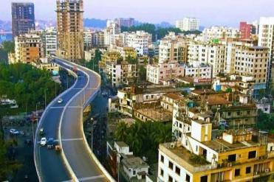



এসো কিছু ছবি দেখি
গ্রাম
শহর
উপরের ছবি দেখে কি বুঝতে পারছো?

Slide 7
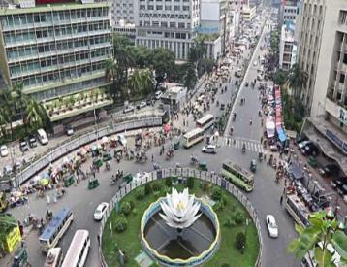
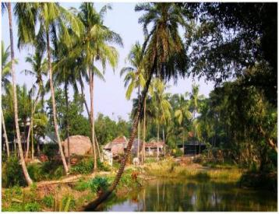
আজ আমরা পড়ব-
পাঠ- ১৭
গ্রাম ও শহর
পৃষ্ঠা: ৩৪
ও শহর
গ্রাম

Slide 8
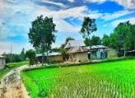
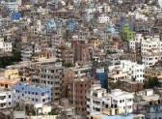

শব্দ শিখিঃ
পাড়াগাঁ, ছোট লোকবসতি
গ্রাম
শহর
একটি ঘনবসতিপূর্ণ বৃহৎ পৌর এলাকা
অবাক
আশ্চর্য

Slide 9
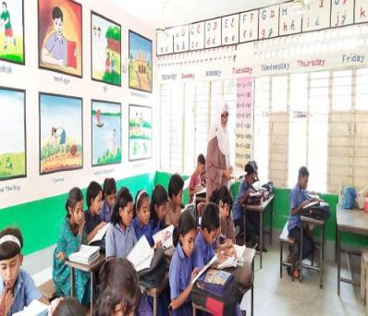
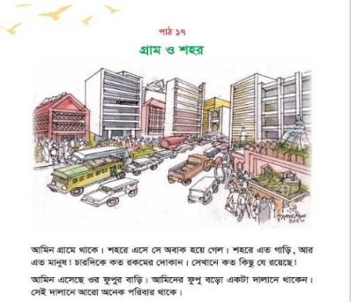
শিক্ষকের আদর্শ পাঠ

Slide 10
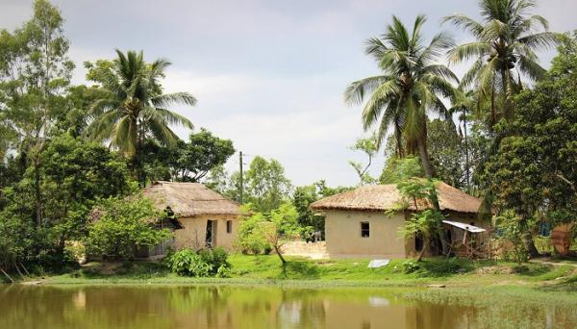
আমিন গ্রামে থাকে ।

Slide 11
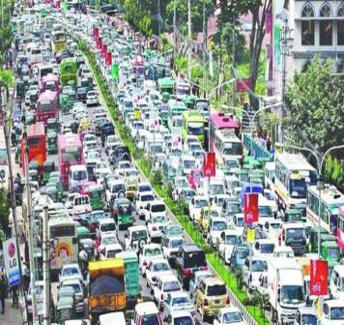
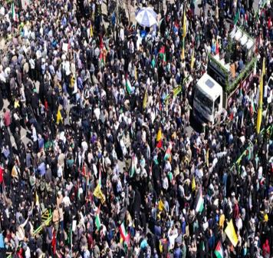

শহরে এসে সে অবাক হয়ে গেল। শহরে এত গাড়ি, আর এত মানুষ!

Slide 12
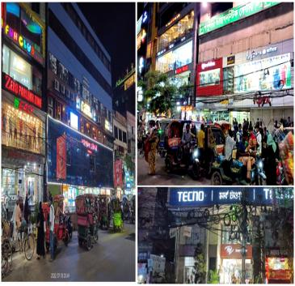
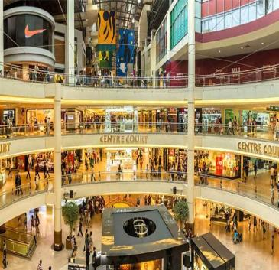
চারদিকে কত রকমের দোকান। সেখানে কত কিছু যে রয়েছ!

Slide 13
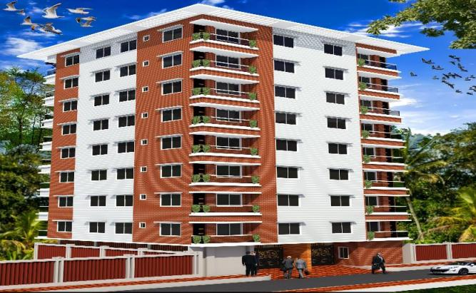
আমিন এসেছ ওর ফুপুর বাড়ি। আমিনের ফুপু বড় একটা দালানে থাকেন ।

Slide 14

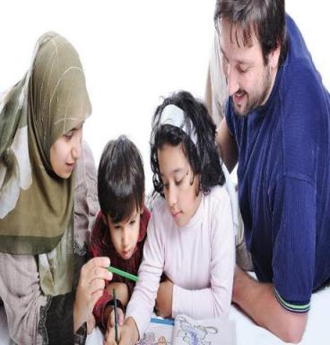
সেই দালানে আরো অনেক পরিবার থাকে।

Slide 15
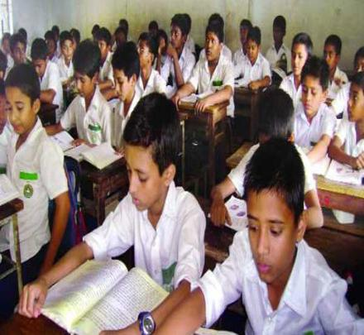
সরব পাঠ
তোমরা বই এর ৩৪ পৃষ্টা বের কর।

Slide 16
যুক্তবর্ণ ভেঙ্গে শব্দ শিখি
একক কাজ
স্ত
ন্দ
স
ত
ন
দ
সস্তা
শব্দ
আনন্দ
শব্দ
র্ক
ক
অর্ক

Slide 17
উপাস্থাপন
দলীয় কাজ
শব্দ দিয়ে বাক্য তৈরি কর
শহর
ঢাকা শহর বাংলাদেশের রাজধানী।
দালান
শহরে বড় বড় দালান রয়েছে।
পরিবার
আমরা যৌথ পরিবারে বাস করি।

Slide 18
মূল্যায়ন
নিচের শব্দ নিয়ে খালি জায়গা পূরণ করি ।
পরিবার
বাড়ি
দোকান
গ্রামে
আমিন…….. থাকে ।
চারদিকে কত রকমের……. .।
দালানে আরো অনেক……. থাকে ।

Slide 19

বাড়ির কাজ
তোমার দেখা গ্রাম সম্পর্কে ৫টি বাক্য লিখে আনবে।

Slide 20
ধ
ন্য
বা
দ

